Slide 1
Hälso- och sjukvårdsenheten Biståndsenheten

Slide 2
Rätt insats, på rätt nivå, i rätt tid!

Slide 3
Syfte
Syftet med projektet är att genom att jobba förebyggande och hälsofrämjande öka eller bevara den enskildes trygghet, självständighet och möjligheten till
kvarboende i eget boende
minska och/eller skjuta upp behovet av omsorgsboende, hemtjänst och/eller hemsjukvård.

Slide 4
Varför jobba förebyggande och hälsofrämjande?

Slide 6
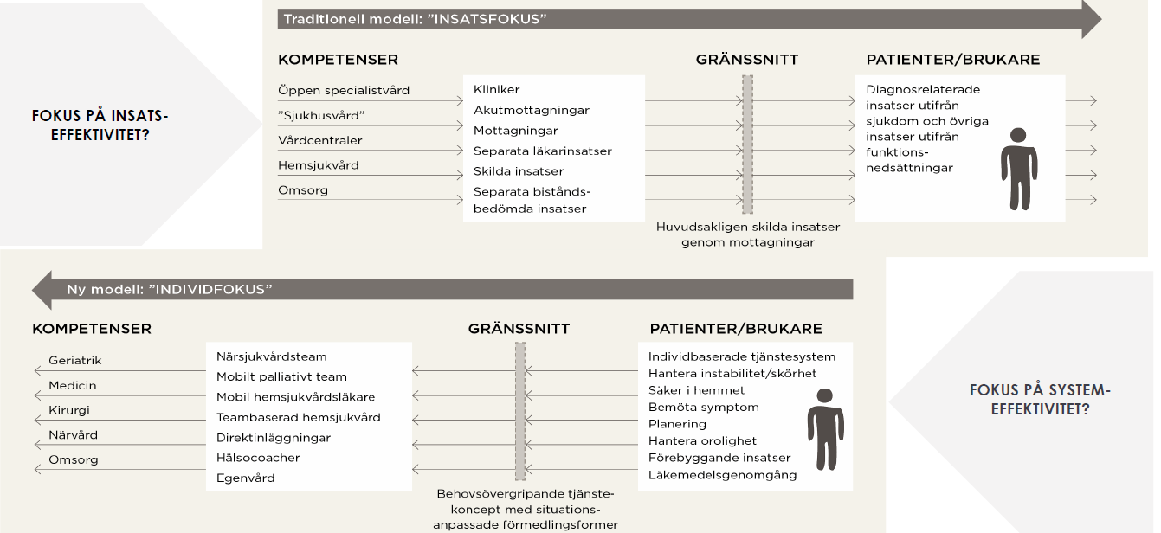

Slide 7
Projektets mål
att brukare/patienter ökar eller bibehåller sin funktionsförmåga och klarar sina vardagliga aktiviteter med ökad eller bibehållen självständighet.
att brukare/patienter ökar eller bibehåller sin trygghet och säkerhet
att hjälpa brukare/patienter att öka eller bibehålla sina fysiska förmågor för att kunna fortsätta bo i eget boende
att på sikt minska, fördröja eller skjuta upp behovet av kommunala insatser hos brukaren/patienten
att implementera ett rehabiliterande förhållningsätt hos biståndshandläggare
att biståndsbeslut och efterföljande insatser ska utgå från ett rehabiliterande förhållningssätt
att både biståndsbeslut och genomförandeplaner har formulerade mål utifrån den enskildes behov. I de fall både SoL-insats och HSL-insats behöver pågå parallellt behöver bistånds-handläggare och arbetsterapeut samordna genomförande och målbild.

Slide 8
Urval och genomförande
Målgrupp
Biståndshandläggare
Arbetsterapeut
Förstagångssökande för SOL-insatser
Personer som tidigare har beviljats enklare insatser som t ex. städning eller trygghetslarm och som inte följts upp på längre tid.
Biståndshandläggare kontaktar arbetsterapeut och bokar gemensamt hembesök.
Personer som beviljats ”akuta” insatser vi utskrivning från sjukhus följs upp efter två veckor inom ramen för projektet.
Insatser enligt SOL bedöms, vissa endast under en kort tid medan AT-insatser sker.
COPM intervju för att identifiera personens problemområden.
Kan kompletteras med ADL-bedömning.
Blankett gällande risk om brand fylls i på hembesöket.
Insatser för att undvika SOL-insatser bedöms och erbjuds.
AT följer upp insatserna efter en tid.

Slide 9
Utvärdering
Status
Brandrisk
Exempel på Stöd
Hjälp från Arbetsterapeut
Kvinnor: 7 st Män: 5 st Totalt: 12 st
Ålder: 73–94 år
Diagnoser: Cancer, minnesproblematik, artros, KOL m.m.
Trygghetslarm
Städning
Omvårdnadsinsatser
Anhöriga påkallat behov
Information om vad som finns
Någon enstaka som ansökt om SÄBO eller omfattande behov
- 5 av 12 st har utförts - 2 st har erbjudits spisvakt - De som fått anmärkning som AT ej kunnat erbjuda åtgärd har vi lämnat över ansvaret på anhöriga eller personen själv
Hjälpmedel från AT - BAP - Hänvisning till FT på vårdcentral - 3 st som inte behövt något alls i slutändan.

Slide 10
Nästa steg
TANDVÅRD
SJUKSKÖTERSKA
FYSIOTERAPEUT
APOTEK

Slide 11
Tack för er uppmärksamhet! Kamyar Sheikhani, Hälso och sjukvårdschef , kamyar.sheikhani@kungsor.se Erika Dömstedt , Biståndschef , erika.domstedt@kungsor.se

